Slide 1






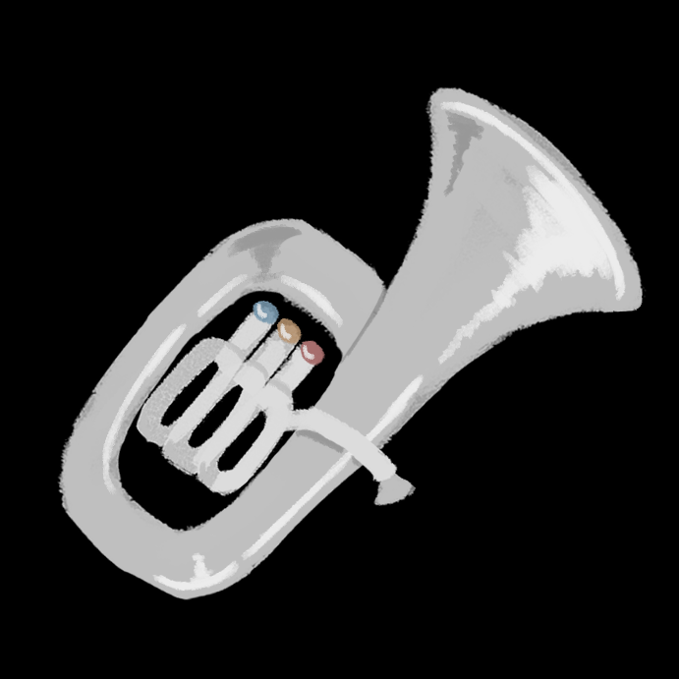
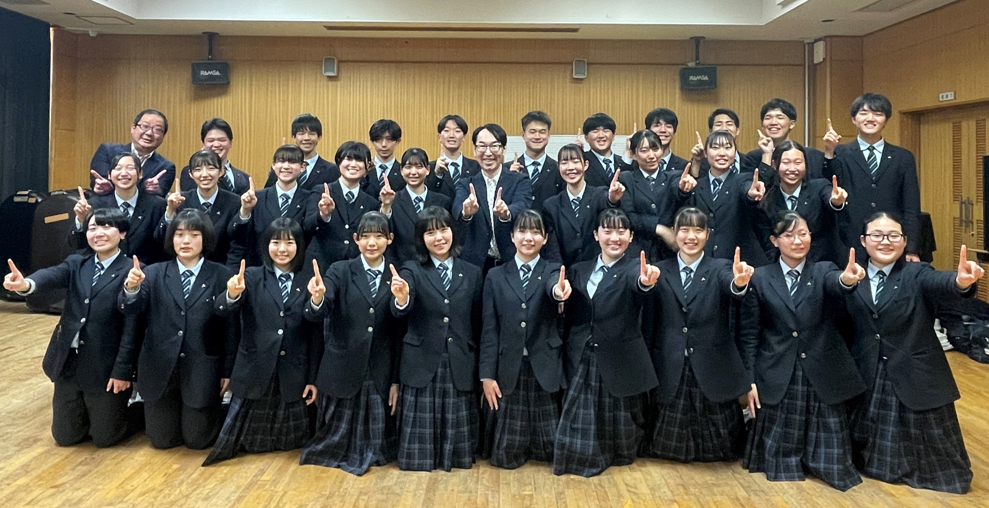


旅介×柏市立柏高等学校吹奏楽部
スペシャルコンサート
17
2
開 催 日
月 日
土
14:00 ~ 15:00
音楽や体操を
ご一緒に！
しょーた☆

